Slide 1




UNIVERSIDAD AUTÓNOMA DEL ESTADO DE HIDALGO
INSTITUTO DE CIENCIAS BÁSICAS E INGENIRÍA
ÁREA ACADÉMICA DE COMPUTACIÓN
LICENCIATURA EN SISTEMAS COMPUTACIONALES
Proyecto de fin de carrera
APLICACIÓN ONLINE PARA CREACIÓN Y ADMINISTRACIÓN DE SITIOS WEB CORPORATIVOS ORIENTADOS A PYMES
Vargas Moreno Adalberto
Asesor: Arturo Ocampo López
Profesor: Dr. Félix Castro
Noviembre 2013

Slide 2

Caso de estudio
Sitios web para emprendedores, Micro Empresas y PyMES

Slide 3

Antecedentes
Es necesario saber sobre HTML, Hojas de estilo y AJAX para la construcción de un sitio web de impacto visual.
Una plataforma puede automatizar la construcción de un sitio web.
Presupuesto reducido es la situación en Hidalgo.

Slide 4

Planteamiento del problema
Del cliente:
Bajo presupuesto
Pocos o nulos conocimiento en diseño web
Brecha tecnológica
No resultan la mejor opción Google Sites, Wix, jimdoo, 1&1

Slide 5

Propuesta de solución y justificación
Aplicación online tan fácil de usar como el correo electrónico.
Extensible: Adición y soporte a tecnologías emergentes.
Programación XP (metodología).
Back-End: PHP, MySQL, XML (Framework MVC Laravel).
Front-End: HTML, CSS, JQuery, JavaScript (Bootstrap, Foundation).
Herramientas: Navegador Chromium, LAMPP, terminal de comandos, y Gedit.

Slide 6

Objetivo general
Desarrollar una aplicación online, que permita a los micros empresarios crear, modificar y publicar sitios web en un entorno robusto, estable y sencillo.

Slide 7

Objetivos específicos
Zona de registro (Rápido) y acceso.
Construcción fácil y rápida a partir de maquetación y colores.
Procesamiento de la información proporcionada por el usuario para su inyección en el sitio web.
Fácil adopción de tecnologías web emergentes.
Unidad de pruebas y respaldo.
Adopción de técnicas SEO.

Slide 8

Metodología XP
Comunicación
Simplicidad
Retroalimentación
Respeto
Coraje

Slide 9

Hipótesis
Es posible mediante tecnologías y recursos web el desarrollo de una aplicación que permita crear, modificar y publicar sitios web.

Slide 10

Metas
Terminar el desarrollo del sistema en menos de un año.
Desarrollar instalador de aplicación.

Slide 11

Alcances y limitaciones
Hasta 5 páginas por sitio web.
Diseño web no personalizable.
Sólo diseño corporativo, sitios web informativos.
No será posible la modificación del sitio por medio de código fuente.
Las imágenes y/o fotografías, así como el contenido del sitio web, serán proporcionados por el usuario.

Slide 12

Estado del Arte
Wix
1&1
Jimdoo
México Emprende
Google Sites
Diversos estudios de diseño web locales

Slide 13
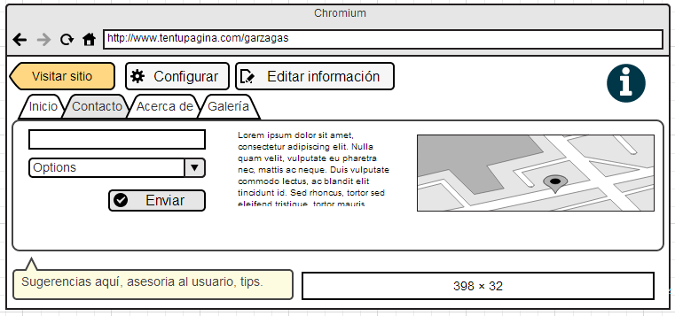
Mockup Panel

Slide 14
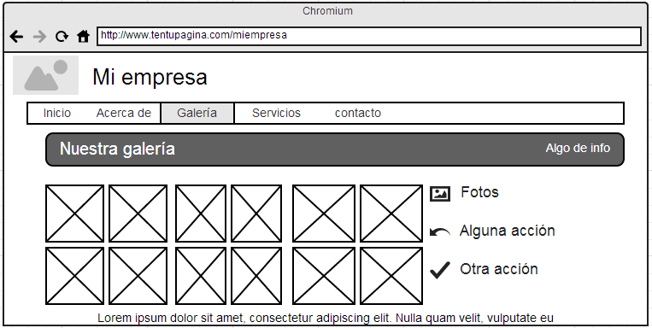
Mockup Sitio

Slide 15

Referencias (Principales)
1&1 México. (21 de 08 de 2013). Obtenido de 1&1 México: http://www.1and1.mx/nuevas-extensiones-dominios?linkOrigin=&linkId=ct.stage.img.domain.reservation&stage=ntld
Conecta tu negocio. (27 de 08 de 2013). Obtenido de Conecta tu negocio: http://www.conectatunegocio.com.mx/
wikipedia Español. (02 de 09 de 2013). Obtenido de wikipedia Español: http://es.wikipedia.org/wiki/Extreme_Programming
Wikipedia Español. (27 de 08 de 2013). Obtenido de Wikipedia Español: http://es.wikipedia.org/wiki/Modelo_Vista_Controlador
Wix. (20 de 08 de 2013). Obtenido de wix: http://es.wix.com/sitiowebgratis/es400?utm_source=google&utm_medium=cpc&utm_campaign=bi_wix_sp^wix&experiment_id=wix^e^26519109183^1t1&gclid=CN6w65nUnbkCFUxo7AodFBwAeg

Slide 16
Dudas, críticas, comentarios
Gracias por la atención prestada

